Slide 1

Heart Disease Dataset
Juan David Rojas
Andrés Steeven Oyuela

Slide 2
Diseño del problema y del modelo
El conjunto de datos seleccionado corresponde a pacientes evaluados para determinar la presencia de enfermedad cardíaca.
Este es un problema de clasificación binaria, porque la variable objetivo solo tiene dos clases:
- 0: ausencia de enfermedad cardíaca
- 1: presencia de enfermedad cardíaca
Las características de entrada corresponden a todas las variables del dataset excepto target, y se representan como x.
La variable objetivo se representa como y.
El objetivo del proyecto es predecir si una persona presenta o no enfermedad cardíaca a partir de variables clínicas.

Slide 3
Diseño del problema y del modelo
Para el perceptrón se utilizará una función de activación sigmoid en la salida, ya que permite obtener una probabilidad entre 0 y 1 esto nos sirve ya que luego podemos evaluar si hubo una probabilidad > 0.5 y decidir si existe enfermedad cardíaca o no.
La función de pérdida asociada será entriopia cruzada, adecuada para problemas de clasificación binaria ya que mide la diferencia entre las distribuciones de probabilidad predicha y real.
Ademas se usara el descenso de gradiente estocástico (SGD) como algoritmo de optimización para actualizar los pesos del modelo durante el entrenamiento.

Slide 4
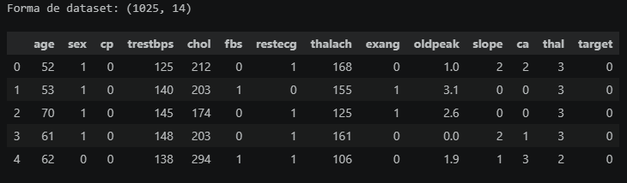
Carga de datos y procesamiento
Se trabajo con con un dataset de 1025 registros y 14 columnas. De igual forma es importante destacar que no hubo necesidad de limpieza por valores nulos, lo que indica la integridad inicial de la muestra.

Slide 5
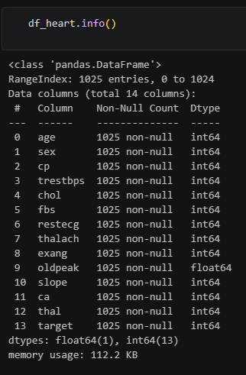
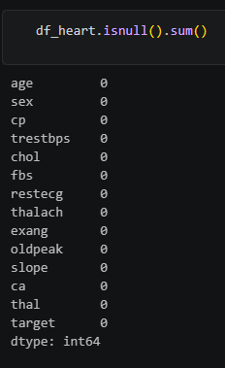
Confirmación de los valores nulos

Slide 6

Declaracion de hiperparámetros y arquitectura de la red neuronal
Esto sirve para definir la estructura de la red neuronal y los parámetros que controlan el proceso de entrenamiento, como la tasa de aprendizaje, el número de épocas y el tamaño del lote, como nos podemos dar cuenta el número de capas ocultas es 1 y el número de neuronas en esa capa es 10, lo cual es una arquitectura simple pero adecuada para este tipo de problema.

Slide 7
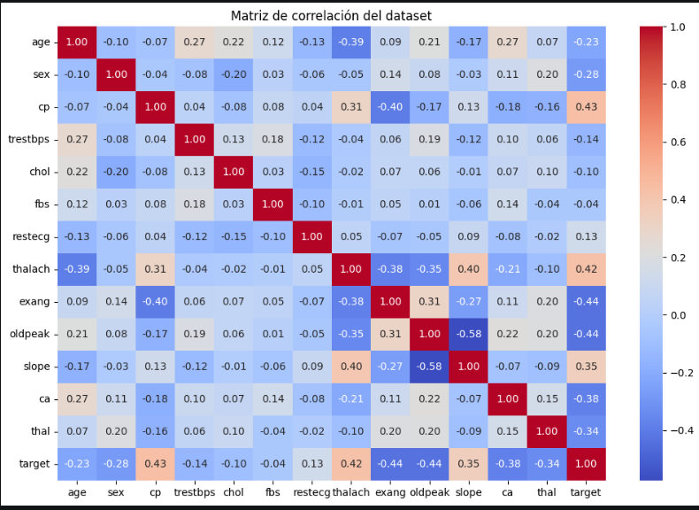
Análisis exploratorio de datos (EDA)
Muestra la relación entre las variables numéricas del conjunto de datos. Se pueden identificar algunas correlaciones interesantes, como la relación entre thalach (frecuencia cardíaca máxima) y target (diagnóstico de enfermedad cardíaca), lo que sugiere que la frecuencia cardíaca máxima podría ser un factor importante para predecir la presencia de enfermedad cardíaca.

Slide 8
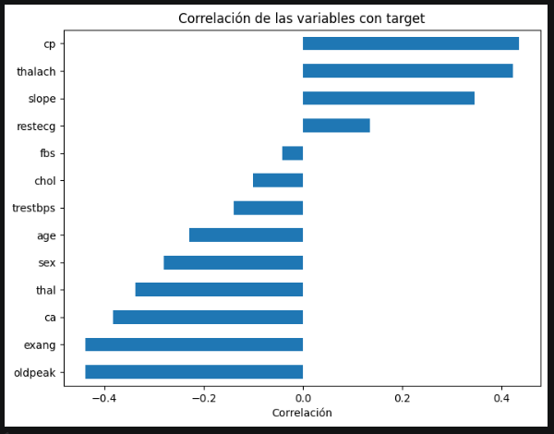
Análisis exploratorio de datos (EDA)
1: Indica una correlación positiva perfecta (Factores para predecir enfermedad cardiaca).
0: Indica que no hay relación lineal.
-1: Indica una correlación negativa perfecta (Factores que no ayudan a predecir enfermedad cardiaca).

Slide 9
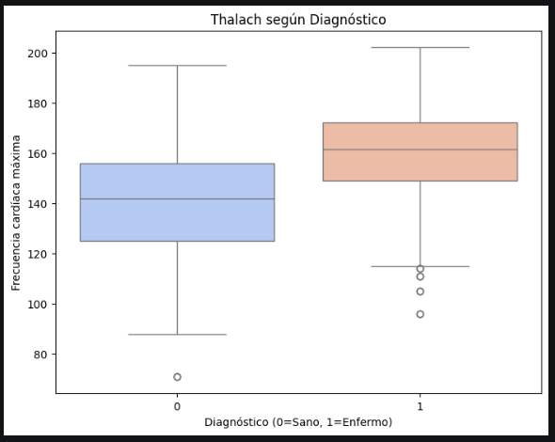
Análisis exploratorio de datos (EDA)
Se puede observar que la variable thalach (frecuencia cardiaca máxima alcanzada) tiene una relacion opuesta con el diagnostico ya que a medida que aumenta la frecuencia cardiaca máxima alcanzada, la presencia de enfermedades del corazón disminuye.

Slide 10
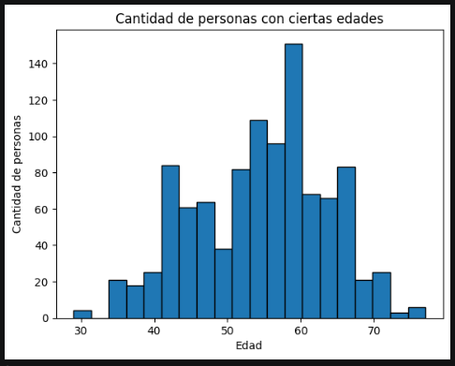
Análisis exploratorio de datos (EDA)
La cantidad de personas que mas tenemos en el dataset estan entre las edades dentro de los 55 a 60 años, lo que puede ser un factor de riesgo para las enfermedades del corazón.

Slide 11
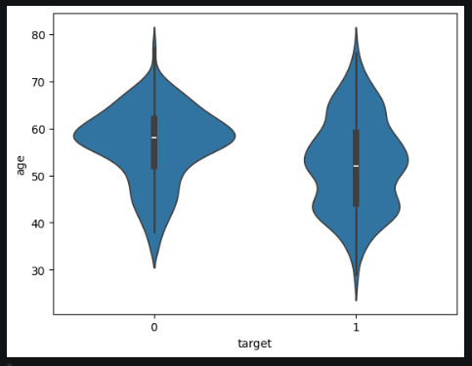
Análisis exploratorio de datos (EDA)
Segun lo que nos dice la grafica la edad no es un factor de riesgo para las enfermedades del corazón, ya que a medida que aumenta la edad no se muestra un aumento en la presencia de enfermedades del corazón porque si se mira la grafica nos dice el ancho es irrelavente de los dos violines no se ven afectados por la edad

Slide 12
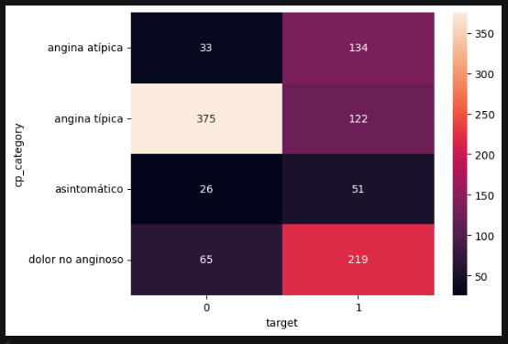
Análisis exploratorio de datos (EDA)
Se puede observar claramente que las personsas con una angina tipica tiene una menor presencia de enfermedades del corazón, en cambio personans con un dolor no anginoso tiene una mayor presencia de enfermedades del corazón, lo que nos dice que el tipo de dolor en el pecho es un factor de riesgo para las enfermedades del corazón.

Slide 13
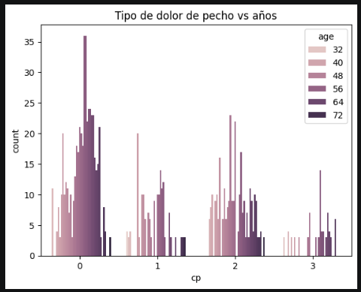
Análisis exploratorio de datos (EDA)
La grafica nos muestra que el tipo de dolor de pecho es un factor de riesgo para las enfermedades del corazón, ya que a medida que aumenta el tipo de dolor de pecho aumenta la presencia de enfermedades del corazón, ya que el tipo de dolor de pecho 0 (típico) es el que mas se relaciona con la presencia de enfermedades del corazón, de igual forma las edades con amyor correlacion son 32,40,48,56,64,72.

Slide 14
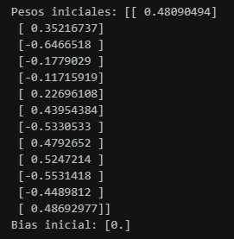
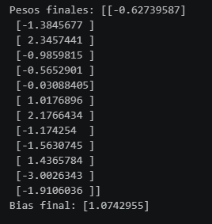
Pesos iniciales vs pesos finales
Los pesos iniciales del modelo de perceptrón se establecieron de manera aleatoria, lo que significa que no tenían una relación específica con las características del dataset. Sin embargo, después del proceso de entrenamiento, los pesos finales reflejan la importancia relativa de cada característica para predecir la presencia de enfermedad cardíaca.

Slide 15
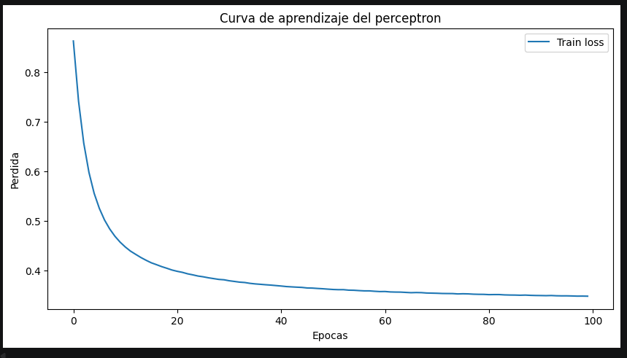
Grafica de la curva del error (loss)
Muestra como va disminuyendo la perdida a medida que se van entrenando las epocas, lo que nos indica que el modelo esta aprendiendo a predecir mejor la presencia de enfermedades del corazón, ya que a medida que disminuye la perdida el modelo se va ajustando mejor a los datos de entrenamiento.

Slide 16
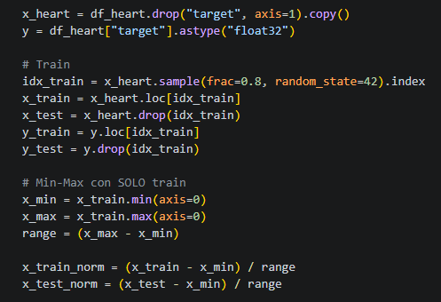
Diferencia entre y_train y y_test
y_test: corresponde a las etiquetas de clase para el conjunto de prueba, que se utiliza para evaluar el rendimiento del modelo después de haber sido entrenado.
y_train: corresponde a las etiquetas de clase (diagnóstico de enfermedad cardíaca) para el conjunto de entrenamiento, que se utiliza para ajustar los pesos del modelo durante el proceso de entrenamiento.

Slide 17
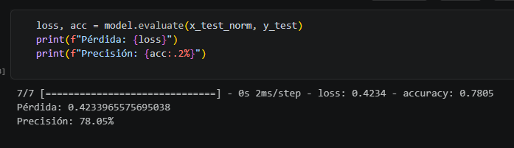
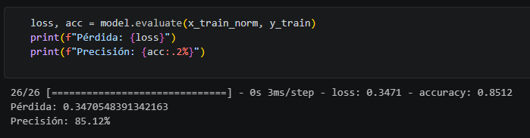
Evaluación de valores de perdida y precisión (con el uso de y_test)
La pérdida (loss): Mide la diferencia entre las probabilidades predichas por el modelo y las etiquetas reales. Al tener un valor de pérdida más bajo indica que el modelo está haciendo mejores predicciones en el conjunto de entrenamiento en este caso 0,42339.
La precisión (accuracy): Se calcula como el número de predicciones correctas dividido por el número total de predicciones. Una precisión más alta indica que el modelo está teniendo éxito en identificar correctamente la presencia o ausencia de enfermedad cardíaca en este caso contamos con un 78,05%.

Slide 18
Evaluación de valores de perdida y precisión (con el uso de y_train)
La pérdida (loss): Mide la diferencia entre las probabilidades predichas por el modelo y las etiquetas reales. Al tener un valor de pérdida más bajo indica que el modelo está haciendo mejores predicciones en el conjunto de entrenamiento en este caso 0,347054.
La precisión (accuracy): Se calcula como el número de predicciones correctas dividido por el número total de predicciones. Una precisión más alta indica que el modelo está teniendo éxito en identificar correctamente la presencia o ausencia de enfermedad cardíaca en este caso contamos con un 85,12%.

Slide 19
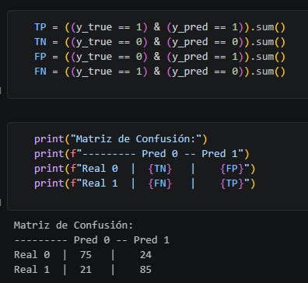
Matriz de confusión (clasificación)
TN (True Negatives): Número de casos correctamente clasificados como negativos (ausencia de enfermedad cardíaca).
FP (False Positives): Número de casos incorrectamente clasificados como positivos (presencia de enfermedad cardíaca cuando no la hay).
FN (False Negatives): Número de casos incorrectamente clasificados como negativos (ausencia de enfermedad cardíaca cuando sí la hay).
TP (True Positives): Número de casos correctamente clasificados como positivos (presencia de enfermedad cardíaca).

